Slide 2
Reminder…
Διαλέξεις
Προαιρετική παρουσία!
Είστε εδώ γιατί θέλετε να ακούσετε/συμμετέχετε
Δεν υπάρχουν απουσίες
Υπάρχει σεβασμός στους συναδέλφους σας και στην εκπαιδευτική διαδικασία
Προστατέψτε εσάς και τους συναδέλφους σας: απέχετε από το μάθημα αν δεν είστε/αισθάνεστε καλά

Slide 3
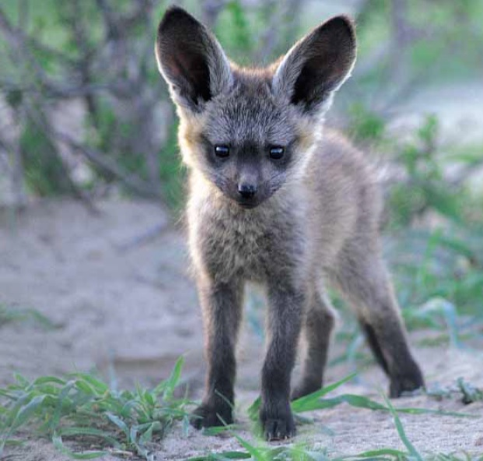
Φυσική για Μηχανικούς
Ηχητικά Κύματα
Το φαινόμενο Doppler
Εικόνα: Τα αυτιά του ανθρώπου έχουν εξελιχθεί να ακούν και να ερμηνεύουν ηχητικά κύματα ως φωνή ή ως ήχους. Κάποια ζώα, όπως το είδος αλεπούς με τα αυτιά νυχτερίδας, έχουν αυτιά που είναι προσαρμοσμένα να ακούν πολύ αδύναμους ήχους.

Slide 4
Φυσική για Μηχανικούς
Ηχητικά Κύματα
Το φαινόμενο Doppler
Εικόνα: Τα αυτιά του ανθρώπου έχουν εξελιχθεί να ακούν και να ερμηνεύουν ηχητικά κύματα ως φωνή ή ως ήχους. Κάποια ζώα, όπως το είδος αλεπούς με τα αυτιά νυχτερίδας, έχουν αυτιά που είναι προσαρμοσμένα να ακούν πολύ αδύναμους ήχους.

Slide 5
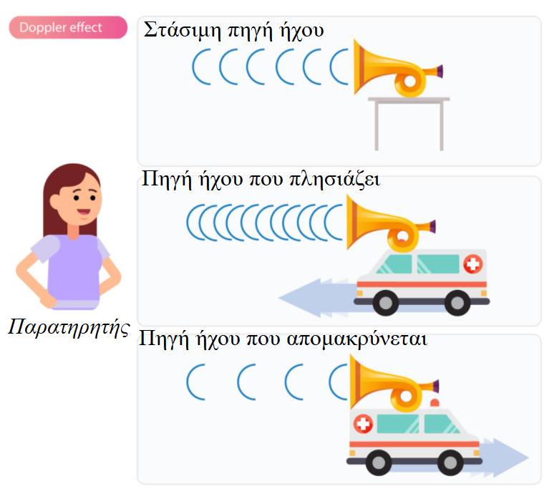
Ηχητικά Κύματα
Το φαινόμενο Doppler
Άκρως συχνή εμπειρία!
Ένα όχημα με σειρήνα μας πλησιάζει και απομακρύνεται από μας
Το ακούμε με υψηλότερη συχνότητα καθώς έρχεται προς εμάς
Το ακούμε με χαμηλότερη συχνότητα καθώς απομακρύνεται

Slide 6
Ηχητικά Κύματα
Το φαινόμενο Doppler
Διαισθητική κατανόηση
Κύματα χτυπούν την ακίνητη βάρκα με περίοδο $Τ$
Αν προχωρήσει η βάρκα προς την πηγή, κάθε κυματισμός θα φτάνει γρηγορότερα απ’ ό,τι πριν
Λόγω της κίνησής μας προς την πηγή
Μετράμε περίοδο $Τ^{′}<Τ$
Τα κύματα φτάνουν «πιο συχνά» στη βάρκα
$f^{′}=1/{T^{′}}>f=1/T$

Slide 7
Ηχητικά Κύματα
Το φαινόμενο Doppler
Διαισθητική κατανόηση
Κύματα χτυπούν την ακίνητη βάρκα με περίοδο $Τ$
Αν προχωρήσει η βάρκα μακριά από την πηγή, κάθε κυματισμός θα φτάνει αργότερα απ’ ό,τι πριν
Λόγω της κίνησής μας μακριά από την πηγή
Μετράμε περίοδο $Τ^{′}>Τ$
Τα κύματα φτάνουν «πιο αραιά» στη βάρκα
$f^{′}=1/{T^{′}}<f=1/T$

Slide 8
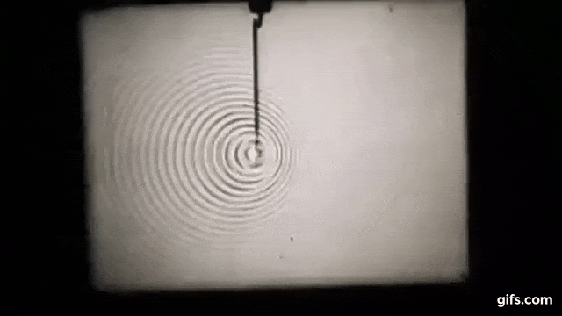
Ηχητικά Κύματα
Το φαινόμενο Doppler
Ευθέως ανάλογα για μια ηχητική πηγή

Slide 9
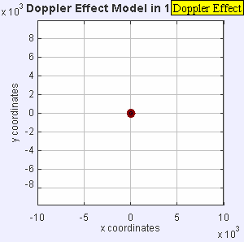
Ηχητικά Κύματα
Το φαινόμενο Doppler
Στάσιμη πηγή
Συχνότητα πηγής $f$
Περίοδος $T$
Μήκος κύματος $λ$
Ένας ακίνητος παρατηρητής αντιλαμβάνεται τη συχνότητα $f$ της πηγής

Slide 10
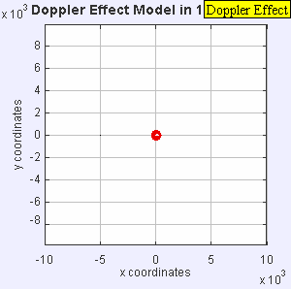
Ηχητικά Κύματα
Το φαινόμενο Doppler
Κινούμενη πηγή
Προς τον παρατηρητή
Συχνότητα πηγής $f$
Περίοδος $T$
Μήκος κύματος $λ$
Ταχύτητα πηγής $u_{s}$
Ταχύτητα ήχου $u$
Ένας ακίνητος παρατηρητής αντιλαμβάνεται συχνότητα $f^{′}=\frac{u}{λ^{′}}=\frac{u}{λ−\frac{u_{s}}{f}}=\frac{u}{\left(\frac{u}{f}\right)−\left(\frac{u_{s}}{f}\right)}=\left(\frac{u}{u−u_{s}}\right)f$

Slide 11
Ηχητικά Κύματα
1^{ο} κυματικό μέτωπο
2^{ο} κυματικό μέτωπο
Το φαινόμενο Doppler
Κινούμενη πηγή προς τον παρατηρητή - επεξήγηση
$$\vec{u_{s}}$$
$$\vec{u_{s}}$$
$$x$$
$$λ′$$
$$λ$$
$$t=0$$
$$t=0$$
$$t=T$$
$$x=u_{s}t=u_{s}T=\frac{u_{s}}{f}$$
$$λ^{′}=λ−x=λ−\frac{u_{s}}{f}$$
Παρόμοιες είναι και οι αποδείξεις για όσα ακολουθούν στα επόμενα slides

Slide 12
Ηχητικά Κύματα
Το φαινόμενο Doppler
Κινούμενη πηγή
Μακριά από τον παρατηρητή
Συχνότητα πηγής $f$
Περίοδος $T$
Μήκος κύματος $λ$
Ταχύτητα πηγής $u_{s}$
Ταχύτητα ήχου $u$
Ένας ακίνητος παρατηρητής αντιλαμβάνεται συχνότητα
$$f^{′}=\frac{u}{λ^{′}}=\frac{u}{λ+\frac{u_{s}}{f}}=\frac{u}{\left(\frac{u}{f}\right)+\left(\frac{u_{s}}{f}\right)}=\left(\frac{u}{u+u_{s}}\right)f$$

Slide 13
Ηχητικά Κύματα
Το φαινόμενο Doppler
Κινούμενος παρατηρητής
Πλησιάζει την πηγή
Συχνότητα πηγής $f$
Περίοδος $T$
Μήκος κύματος $λ$
Ταχύτητα παρατηρητή $u_{ο}$
Ταχύτητα ήχου $u$
Ένας κινούμενος παρατηρητής που πλησιάζει την πηγή αντιλαμβάνεται συχνότητα
$$f^{′}=\frac{u′}{λ}=\left(\frac{u+u_{ο}}{u}\right)f$$

Slide 14
Ηχητικά Κύματα
Το φαινόμενο Doppler
Κινούμενος παρατηρητής
Απομακρύνεται από την πηγή
Συχνότητα πηγής $f$
Περίοδος $T$
Μήκος κύματος $λ$
Ταχύτητα παρατηρητή $u_{ο}$
Ταχύτητα ήχου $u$
Ένας κινούμενος παρατηρητής που απομακρύνεται από την πηγή αντιλαμβάνεται συχνότητα $f^{′}=\frac{u′}{λ}=\left(\frac{u−u_{ο}}{u}\right)f$

Slide 15
Ηχητικά Κύματα
Πώς επιλέγουμε πρόσημα στη σχέση αυτή?
1. Πηγή και παρατηρητής κινούνται ο ένας προς τον άλλο: πρόσημα που αυξάνουν το f’
2. Πηγή και παρατηρητής απομακρύνονται ο ένας από τον άλλο: πρόσημα που μειώνουν το f’
3. Οι ταχύτητες εννοούνται πάντα κατά μέτρο!
Το φαινόμενο Doppler
Κίνηση και των δυο
Συχνότητα πηγής $f$
Περίοδος $T$
Μήκος κύματος $λ$
Ταχύτητα παρατηρητή $u_{ο}$ και πηγής $u_{s}$
Ταχύτητα ήχου $u$
Ένας κινούμενος παρατηρητής αντιλαμβάνεται συχνότητα μιας κινούμενης πηγής
$f^{′}=\left(\frac{u±u_{ο}}{u±u_{s}}\right)f$
Ταχύτητα παρατηρητή
Ταχύτητα ήχου
Συχνότητα αντίληψης
παρατηρητή
Συχνότητα εκπομπής πηγής
Ταχύτητα πηγής

Slide 16
Ηχητικά Κύματα
Πώς επιλέγουμε πρόσημα στη σχέση αυτή?
Το φαινόμενο Doppler – Quiz
Πηγή πλησιάζει, παρατηρητής απομακρύνεται
Πηγή απομακρύνεται, παρατηρητής πλησιάζει
Παρατηρητής απομακρύνεται, πηγή απομακρύνεται
Παρατηρητής πλησιάζει, πηγή πλησιάζει
Source
Observer
$$f^{′}=\frac{u u_{0}}{u u_{s}}f$$
$$f^{′}=\frac{u u_{0}}{u u_{s}}f$$
$$f^{′}=\frac{u u_{0}}{u u_{s}}f$$
$$f^{′}=\frac{u u_{0}}{u u_{s}}f$$

Slide 17
Ηχητικά Κύματα
Παράδειγμα:
Το ξυπνητήρι σας παράγει έναν ήχο συχνότητας $600$ Hz. Ένα πρωί, «κολλάει» και δεν μπορείτε να το κλείσετε. Στην απελπισία σας, το πετάτε («αφήνετε») από το παράθυρο. Αν υποθέσετε ότι η ταχύτητα του ήχου είναι $343$ m/s, και ότι βρίσκεστε στον 4^{ο} όροφο ($15$ m από το έδαφος), τι συχνότητα θα ακούσετε λίγο πριν γίνει κομματάκια;

Slide 18
Ηχητικά Κύματα
$f^{′}=\left(\frac{u±u_{ο}}{u±u_{s}}\right)f$
Παράδειγμα – Λύση:
Το ξυπνητήρι σας παράγει έναν ήχο συχνότητας $600$Hz. Στην απελπισία σας, το πετάτε (αφήνετε) από το παράθυρο. Αν η ταχύτητα του ήχου είναι $343$ m/s, και βρίσκεστε $15$ m από το έδαφος, τι συχνότητα θα ακούσετε λίγο πριν γίνει κομματάκια;
+
$$u_{A}=0 \\ f_{A}=600 Hz$$
$$u_{B}= ? \\ f_{B}= ?$$

Slide 19
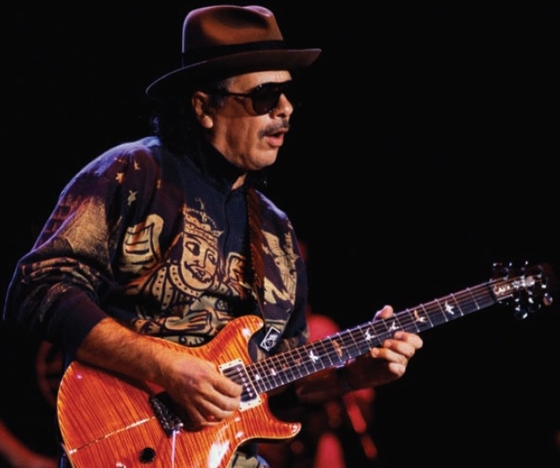
Φυσική για Μηχανικούς
Υπέρθεση
Εικόνα: O Carlos Santana εκμεταλλεύεται τα στάσιμα κύματα που δημιουργούνται από διαφορετικά κύματα που «προστίθενται» στις χορδές του. Αλλάζει νότα στην κιθάρα του πιέζοντας τις χορδές σε διαφορετικά σημεία, μεγαλώνοντας ή μικραίνοντας το μήκος του τμήματος της χορδής που ταλαντώνεται.

Slide 20
Φυσική για Μηχανικούς
Υπέρθεση
Εικόνα: O Carlos Santana εκμεταλλεύεται τα στάσιμα κύματα που δημιουργούνται από διαφορετικά κύματα που «προστίθενται» στις χορδές του. Αλλάζει νότα στην κιθάρα του πιέζοντας τις χορδές σε διαφορετικά σημεία, μεγαλώνοντας ή μικραίνοντας το μήκος του τμήματος της χορδής που ταλαντώνεται.

Slide 21
Υπέρθεση
Μελέτη κυματικής
Βασική διαφορά κυμάτων από σωματίδια
Συνδυασμός σωματιδίων δίνει ένα σώμα
Για να συμβεί πρέπει τα σωματίδια να βρίσκονται σε διαφορετικά σημεία του χώρου
Συνδυασμός κυμάτων δίνει ένα κύμα
Για να συμβεί πρέπει τα κύματα να βρίσκονται στο ίδιο σημείο!
Σημαντικό: τα κύματα μπορούν να συνδυαστούν, να συνυπάρξουν, να συμβάλλουν στην ίδια θέση του χώρου!
Για να αναλύσουμε τέτοιες συμπεριφορές, απαιτείται η αρχή της υπέρθεσης

Slide 22
Υπέρθεση
Αρχή της υπέρθεσης
Αν σε κάποιο μέσο διαδίδονται δυο ή περισσότερα κύματα, η συνισταμένη τιμή της κυματοσυνάρτησης σε οποιοδήποτε σημείο είναι το αλγεβρικό άθροισμα των τιμών των κυματοσυναρτήσεων των επιμέρους κυμάτων
Τέτοια κύματα λέγονται γραμμικά
Ο συνδυασμός δυο διαφορετικών κυμάτων στην ίδια περιοχή του χώρου λέγεται συμβολή

Slide 23
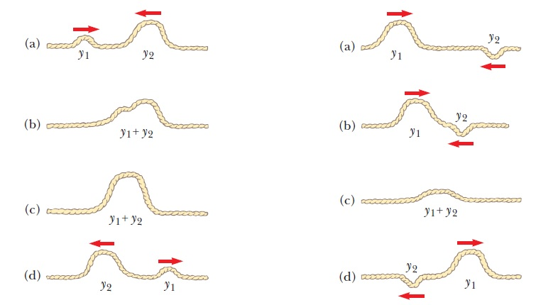
Υπέρθεση
Αρχή της υπέρθεσης
Ενισχυτική Συμβολή Καταστρεπτική Συμβολή

Slide 24
Υπέρθεση
Αρχή της υπέρθεσης

Slide 25
Υπέρθεση
Αρχή της υπέρθεσης

Slide 26
Υπέρθεση
Υπέρθεση ημιτονοειδών κυμάτων
Δυο ημιτονοειδή κύματα που διαδίδονται προς μια κατεύθυνση
Ίδια συχνότητα $ω$, μήκος κύματος $λ$, και πλάτος $A$
Διαφορετική αρχική φάση $φ$
$$y_{1}(x,t)=A\sin\left(kx−ωt\right), y_{2}(x,t)=A\sin\left(kx−ωt+φ\right)$$
$y(x,t)=y_{1}(x,t)+y_{2}(x,t)$
$$=A\left[\sin\left(kx−ωt\right)+\sin\left(kx−ωt+φ\right)\right]$$
$=\left[2A\cos\left(\frac{φ}{2}\right)\right]sin⁡\left(kx−ωt+\frac{φ}{2}\right)$

Slide 27
Υπέρθεση
Υπέρθεση ημιτονοειδών κυμάτων
$y\left(x,t\right)=\left[2A\cos\left(\frac{φ}{2}\right)\right]sin⁡\left(kx−ωt+\frac{φ}{2}\right)$
Ίδια συχνότητα
Ίδιο μήκος κύματος
(α) $φ=0, 2π, 4π, …$
Πλάτος $2Α$
Κύματα σε φάση
Ενισχυτική συμβολή
(b) $φ=π, 3π, 5π, …$
Πλάτος 0
Κύματα εκτός φάσης
Καταστρεπτική συμβολή
(c) Άλλες περιπτώσεις
0 < Πλάτος < $2Α$

Slide 28
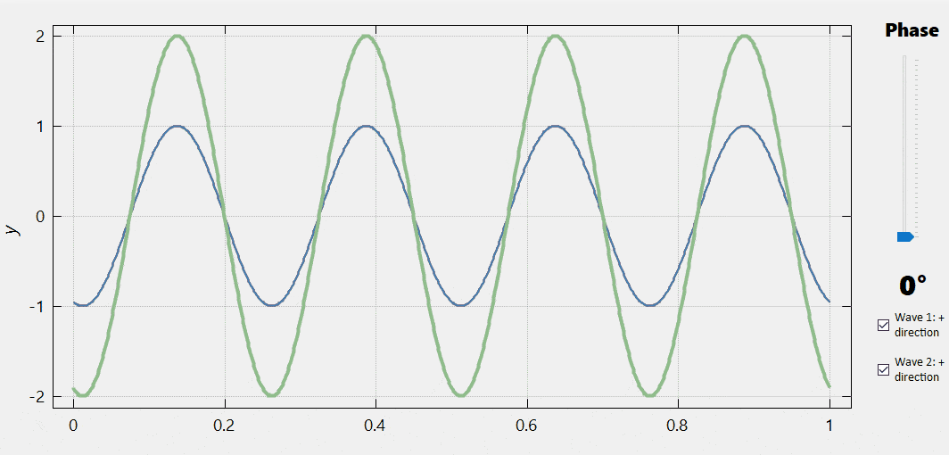
Υπέρθεση
Υπέρθεση ημιτονοειδών κυμάτων

Slide 29
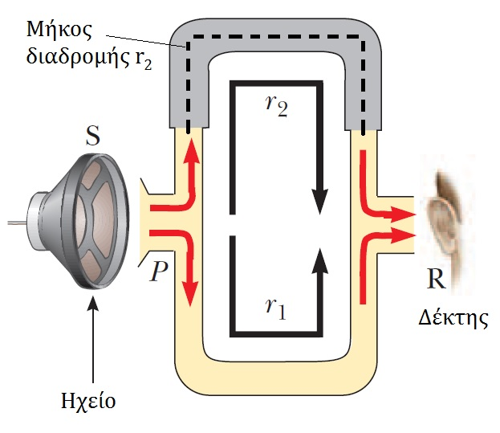
Υπέρθεση
Συμβολή ηχητικών κυμάτων
Τα κύματα έχουν εν γένει το καθένα τη δική του αρχική φάση
…ενώ μπορεί να διανύουν και διαφορετικές διαδρομές
Ηχητικά κύματα από το ηχείο ακολουθούν διαφορετική διαδρομή
Έχουν το ίδιο πλάτος $Α$ και συχνότητα $ω$
Απόσταση ηχείου από δέκτη = μήκος διαδρομής
Διαφορά διαδρομής $Δr=|r_{2}−r_{1}|$
Φάση του καθενός κύματος
$Φ_{i}=kr_{i}−ωt+φ_{i}$
Τότε
$$y(x,t)=2A\cos\left(\frac{Φ_{2}−Φ_{1}}{2}\right)sin⁡\left(\frac{Φ_{1}+Φ_{2}}{2}\right)$$

Slide 30
Υπέρθεση
$$y(x,t)=2A\cos\left(\frac{Φ_{2}−Φ_{1}}{2}\right)sin⁡\left(\frac{Φ_{1}+Φ_{2}}{2}\right)$$
Συμβολή ηχητικών κυμάτων
Έστω
$$Φ_{2}−Φ_{1}=ΔΦ$$
Αν $ΔΦ = 2mπ$, $m=0,1,2,3,…$ τότε τα κύματα συμβάλλουν ενισχυτικά
Αφού
$$2A\cos\left(\frac{ΔΦ}{2}\right)=2A\cos\left(mπ\right)=±2A$$
Αν $ΔΦ = (2m+1)π$, $m=0,1,2,3,…$ τότε τα κύματα συμβάλλουν καταστρεπτικά
Αφού
$$2A\cos\left(\frac{ΔΦ}{2}\right)=2A\cos\left(\frac{\left(2m+1\right)π}{2}\right)=2A\cos\left(mπ+\frac{π}{2}\right)=0$$

Slide 31
Υπέρθεση
$$Φ_{i}=kr_{i}−ωt+φ_{i}$$
Συμβολή ηχητικών κυμάτων
Επίσης
$$Φ_{2}−Φ_{1}=ΔΦ=k\left(r_{2}−r_{1}\right)+Δφ=2π\frac{Δr}{λ}+Δφ$$
Αν η αρχική φάση είναι ίδια (π.χ. κοινή πηγή ήχου):
$$Δφ=0$$
Ενισχυτική συμβολή:
$$2π\frac{Δr}{λ}=2mπ⟺Δr=mλ, m=0,1,2,3,…$$
Καταστρεπτική συμβολή:
$$2π\frac{Δr}{λ}=\left(2m+1\right)π⟺Δr=\left(2m+1\right)\frac{λ}{2}, m=0,1,2,3…$$

Slide 32
Υπέρθεση
Συμβολή ηχητικών κυμάτων
Καταστρεπτική συμβολή – πότε συμβαίνει?
Λόγω διαφοράς αρχικής φάσης $Δφ$ - (a)
Λόγω διαφορετικής θέσης της πηγής - (b)
Διαφορετικό μήκος διαδρομής $Δr$
Λόγω και των δυο παραπάνω παραγόντων - (c)
Στο παρακάτω σχήμα, έχουμε $ΔΦ=π$ σε κάθε περίπτωση

Slide 33
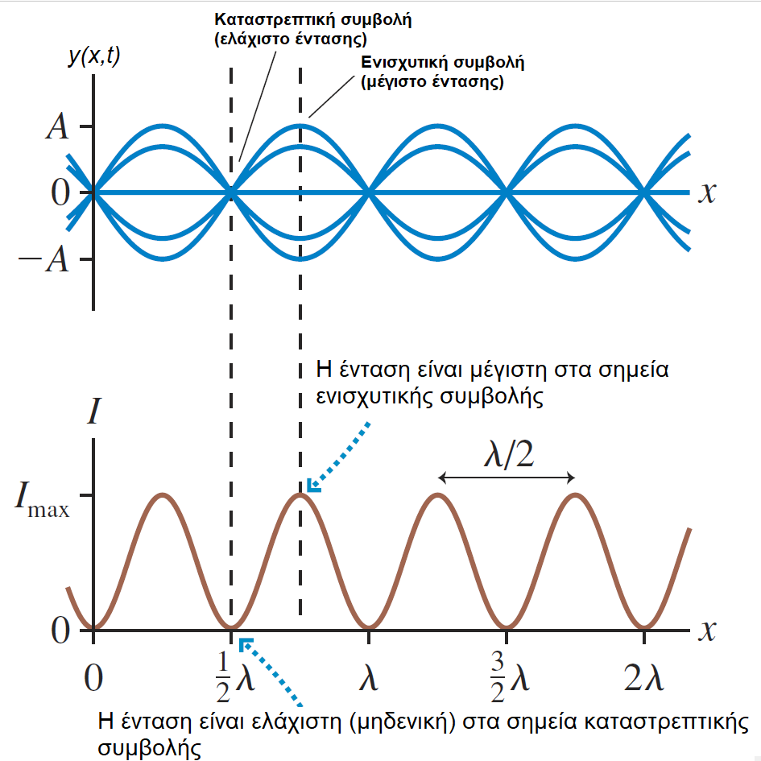
Υπέρθεση
Συμβολή ηχητικών κυμάτων
Μπορεί κανείς να δείξει ότι η ένταση $I$ενός ηχητικού κύματος είναι ανάλογη του τετραγώνου του πλάτους του κύματος, $A^{2}$
Η ένταση $I$ του ήχου είναι μέγιστη στα σημεία ενισχυτικής συμβολής και μηδενική (ελάχιστη) στα σημεία καταστρε-πτικής συμβολής
https://www.youtube.com/watch?v=b87QZtYKmqo

Slide 34
Υπέρθεση
Συμβολή
ηχητικών
κυμάτων

Slide 35
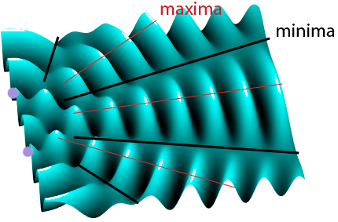
Υπέρθεση
Συμβολή ηχητικών κυμάτων

Slide 36
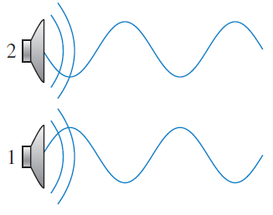
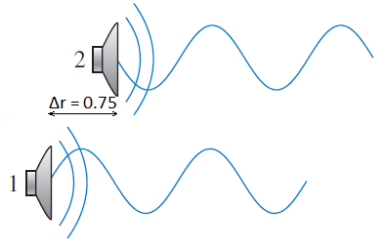
Υπέρθεση
Παράδειγμα:
Δυο ηχεία στέκονται ακριβώς μπροστά σας, το ένα δίπλα στο άλλο και παίζουν την ίδια συχνότητα. Αρχικά δεν ακούτε κάποιον ήχο.
Τότε ένα από τα ηχεία αρχίζει σιγά σιγά να κινείται μακριά από σας. Η ένταση του ήχου αυξάνεται όσο η απόσταση μεταξύ των ηχείων αυξάνεται, φτάνοντας ένα πρώτο μέγιστο όταν τα ηχεία βρίσκονται σε απόσταση 0.75 m μεταξύ τους. Τότε, όσο το ηχείο συνεχίζει να κινείται, η ένταση αρχίζει να μειώνεται. Πόση είναι η απόσταση μεταξύ των ηχείων όταν η ένταση του ήχου γίνει ξανά ελάχιστη?

Slide 37
Υπέρθεση
Παράδειγμα – Λύση:
Δυο ηχεία στέκονται μπροστά σας δίπλα-δίπλα και παίζουν την ίδια συχνότητα. Αρχικά δεν ακούτε κάποιον ήχο. Τότε ένα από τα ηχεία αρχίζει σιγά σιγά να κινείται μακριά από σας. Η ένταση του ήχου αυξάνεται όσο η απόσταση μεταξύ των ηχείων αυξάνεται, φτάνοντας ένα πρώτο μέγιστο όταν τα ηχεία βρίσκονται σε απόσταση 0.75 m μεταξύ τους. Τότε, όσο το ηχείο συνεχίζει να κινείται, η ένταση αρχίζει να μειώνεται. Πόση είναι η απόσταση μεταξύ των ηχείων όταν η ένταση του ήχου γίνει ξανά ελάχιστη?

Slide 38
Υπέρθεση
Παράδειγμα – Λύση:
Δυο ηχεία στέκονται μπροστά σας δίπλα-δίπλα και παίζουν την ίδια συχνότητα. Αρχικά δεν ακούτε κάποιον ήχο. Τότε ένα από τα ηχεία αρχίζει σιγά σιγά να κινείται μακριά από σας. Η ένταση του ήχου αυξάνεται όσο η απόσταση μεταξύ των ηχείων αυξάνεται, φτάνοντας ένα πρώτο μέγιστο όταν τα ηχεία βρίσκονται σε απόσταση 0.75 m μεταξύ τους. Τότε, όσο το ηχείο συνεχίζει να κινείται, η ένταση αρχίζει να μειώνεται. Πόση είναι η απόσταση μεταξύ των ηχείων όταν η ένταση του ήχου γίνει ξανά ελάχιστη?

Slide 39
Τέλος Διάλεξης

